Slide 1
SPECIAL EVENT & CHANGING WORLD
2020

Slide 2
KONTRAK KULIAH
Dos | Donts
Datang tepat waktu, duduk di barisan depan, izin keluar kelas < 15 menit | Terlambat 15 menit (dianggap tidak masuk 1 pertemuan)
Perhitungkan absensi ketidakhadiran max 4 kali | Ketidakhadiran > 4 kali
Kumpulkan tugas tepat waktu dan sesuai format dan konten yang disepakati | Terlambat mengumpulkan tugas, format dan konten tidak sesuai
Minum, makan permen (tumpah/ sampah tanggung jawab pribadi) | Makan permen karet dan makanan lainnya
Mengajukan pertanyaan yang relevan | Mengajukan pertanyaan yang tidak relevan
MENGGUNAKAN HP/ ALAT TELEKOMUNIKASI LAIN DI LUAR KELAS | MENGGUNAKAN HP/ ALAT TELEKOMUNIKASI LAIN DI DALAM KELAS
Mengajukan protes yang bertanggung jawab | Protes yang tidak bertanggung jawab terdapat pengurangan nilai
Sopan santun dalam kegiatan belajar mengajar dan pada saat menghubungi dosen di luar kelas | Melakukan kegiatan yang menggangu jalannya kelas
Konsultasi pada jam kerja 08.00 – 17.00 | Konsultasi diluar jam kerja tanpa janji sebelumnya

Slide 3

ATTETION PLEASE..
Tidak memakai ID/ KTM, tidak membawa text book dan tidak membawa log book dianggap tidak Hadir

Slide 4
NILAI PROGAM STUDI ILMU KOMUNIKASI
Integritas
Komit
Dorongan Berprestasi
Intra/
Entrepreneurship
Adil

Slide 5
TOP 10 SKILL
In 2020 | In 2010
Complex Problem Solving | Complex Problem Solving
Critical Thinking | Coordinating with Others
Creativity | People Management
People Management | Critical Thinking
Coordinating with Others | Negotiation
Emotional Intelligence | Quality Control
Judgement and Decision Making | Service Orientation
Service Orientation | Judgement and Decision Making
Negotiation | Active Listening
Cognitive Flexibility | Creativity

Slide 6
RENCANA PEMBELAJARAN SEMESTER
No | Materi
1 | RPS, Kontrak Kuliah, Perkembangan Event, Susunan Panitia
2 | Perencanaan Acara
3 | Penyusunan Perencanaan Acara
4 | SDM, Pengaturan Waktu dan Anggaran
5 | Mitra, Vendor dan Kontrak
6 | IMC untuk acara
7 | Manajemen Resiko
8 | UTS (tertulis dan proposal final)
9 | Persiapan acara dan progress report
10 | Persiapan acara dan progress report
11 | Persiapan acara dan progress report
12 | Persiapan acara dan progress report
13 | Persiapan acara dan progress report
14 | Persiapan acara dan progress report
15 | Persiapan acara dan progress report
16 | UAS (presentasi laporan evaluasi)

Slide 7

PROBLEM?

Slide 8
SPECIAL EVENT
Unique moment in time celebrated with ceremony and ritual to satisfy specific needs.
The term event is derived from the Latin word e-venire, which means “outcome.” Therefore, every event is, in fact, an outcome produced by a team that is led by the Event Leader.

Slide 9
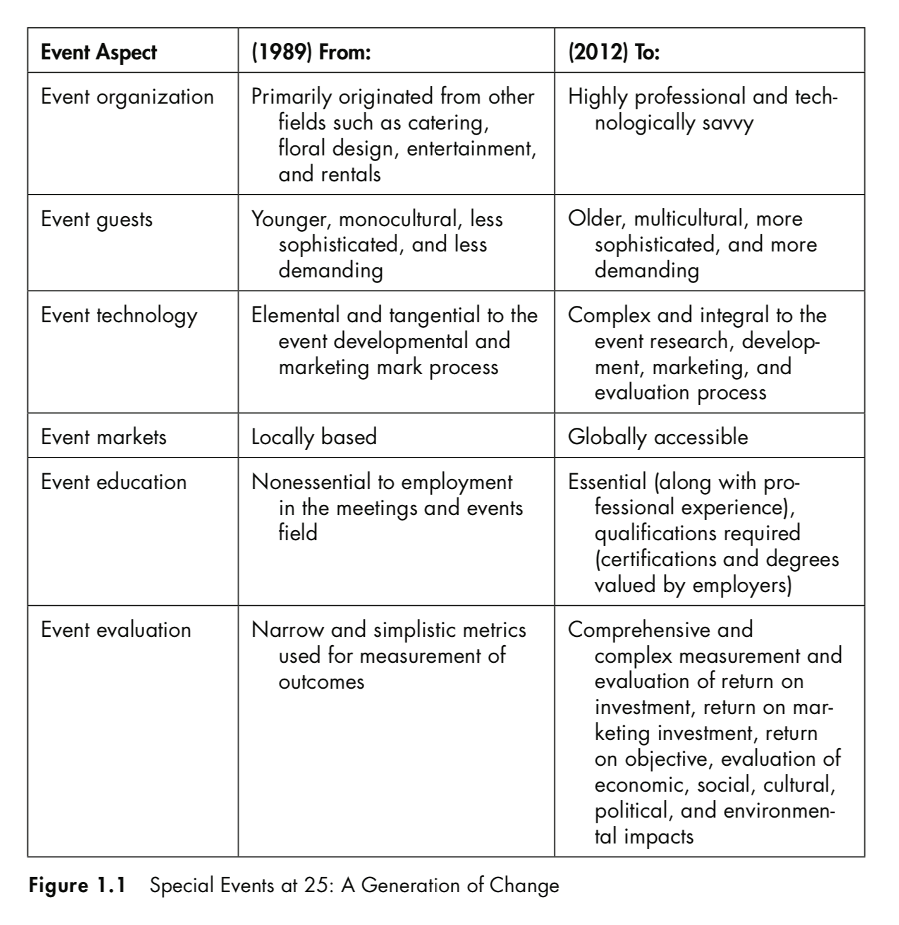

Slide 10
EVENT PLANNING PROFESSION
the profession must have a unique body of knowledge
the profession typically has voluntary standards that often result in certification
the profession has an accepted code of conduct or ethics.

Slide 11
EVENT PURPOSES
Celebration
Education
Marketing
Reunion

Slide 12
EVENT SUBFIELDS
Civic Events
Exhibition
Fairs/ Festival
Hospitality
Meeting/ Conferences
Retail Events
Social Life-Cycle Events
Sport Events

Slide 13
MASALAH RFE

Slide 14
EXERCISE
Buat solusi dari masalah RFE
Wawancara 2 (background berbeda) praktisi yang terlibat di event besar
  Buat daftar pertanyaan
  Buat transkrip wawancara
  Gali secara mendalam apa yang harus anda ketahui terkait dunia manajemen acara
  Presentasikan (file ppt) di kelas mendatang maksimal 10 menit, ppt diupload pada drive H-1 kelas 23.59

